Slide 1

基于CC2530的环境监测网络设计
指导教师：范书瑞
  班级：电子C104班
  姓名：安琪
  学号：108053

Slide 2

目录
  一、课题研究背景
  二、阶段成果
  1、课题任务
  2、课题的总体技术方案
  3、光照、温湿度信息采集
  4、点到点的无线通信
  三、后期工作

Slide 3
一、课题研究背景
  近年来，随着无线网络技术的快速发展，在实时性和可靠性方面取得的进步为其在工业的应用提供了可能，同时在传感层采用无线措施是实现工业环境下物联网世界的关键。现在主流的工业无线网络技术主要解决现场通信问题，形成了由IEC TC65推出的WirelessHART、美国仪表系统与自动化协会ISA推出的ISA100.11a和我国自主研发的WIA-PA标准三足鼎立的局面.IEEE 802.15.4标准可以提供最低0.006%的占空比，最大限度降低功耗，以其技术的合理性和先进性的统一，被广泛应用于以上三个工业标准中。ZigBee 技术是一种短距离、低复杂度、低功耗、低数据速率、低成本的双向无线通信技术或无线网络技术，是一组基于IEEE 802.15.4 无线标准研制开发的有关组网、安全和应用软件方面的通信技术。

Slide 4
二、阶段成果
1、课题任务
（1）采用CC2530设计近距离通信无线传感器网络，搭建CC2530开发环境；
（2）组建无线传感器网络，将数据汇聚到协调器节点；
（3）采用图形点阵液晶显示采集的温度、湿度、光照等环境信息。
（4）采用星型结构，扩展网络规模。

Slide 5
二、阶段成果
2、课题的总体技术方案
本课题是以Zigbee为设计基础，首先研究Zigbee协议规范，理解其基本实现原理；其次课题设计要分为软件设计和硬件设计两部分来分步实施。硬件部分以CC2530为基础芯片，根据原理图以及要实现的功能对硬件电路板进行连接，测试硬件电路板接通电源之后能正常使用。软件部分主要以IAR EW8051为集成开发环境，对硬件进行编程，实现多点通信和信息采集两部分功能。最终对所设计的系统进行安装调试完成相应功能。

Slide 6
二、阶段成果
3、光照、温湿度信息采集
温湿度模块使用STH10 作为主芯片；光照传感器模块能感应光照的强度。使用CC2530 读取温湿度传感器SHT10 的温度和湿度数据，并通过CC2530 内部的ADC 得到光照传感器的数据。最后将采样到的数据转换然后在LCD 上显示。其中对温湿度的读取是利用CC2530 的I/O（P1.0 和P1.1）模拟一个类IIC 的过程。对光照的采集使用内部的AIN0 通道。温湿度探头直接使用IIC 接口进行控制，光敏探头经运放处理后输出电压信号到AD 输入。IIC 接口将同时连接EEPROM 以及温湿度传感器两个设备，将采用使用不同的IIC 设备地址的方式进行区分。使用10～12bit 的AD 采集器进行光敏信号采集，使用专用温湿度传感器(IIC 接口)进行温湿度信号采集。

Slide 7
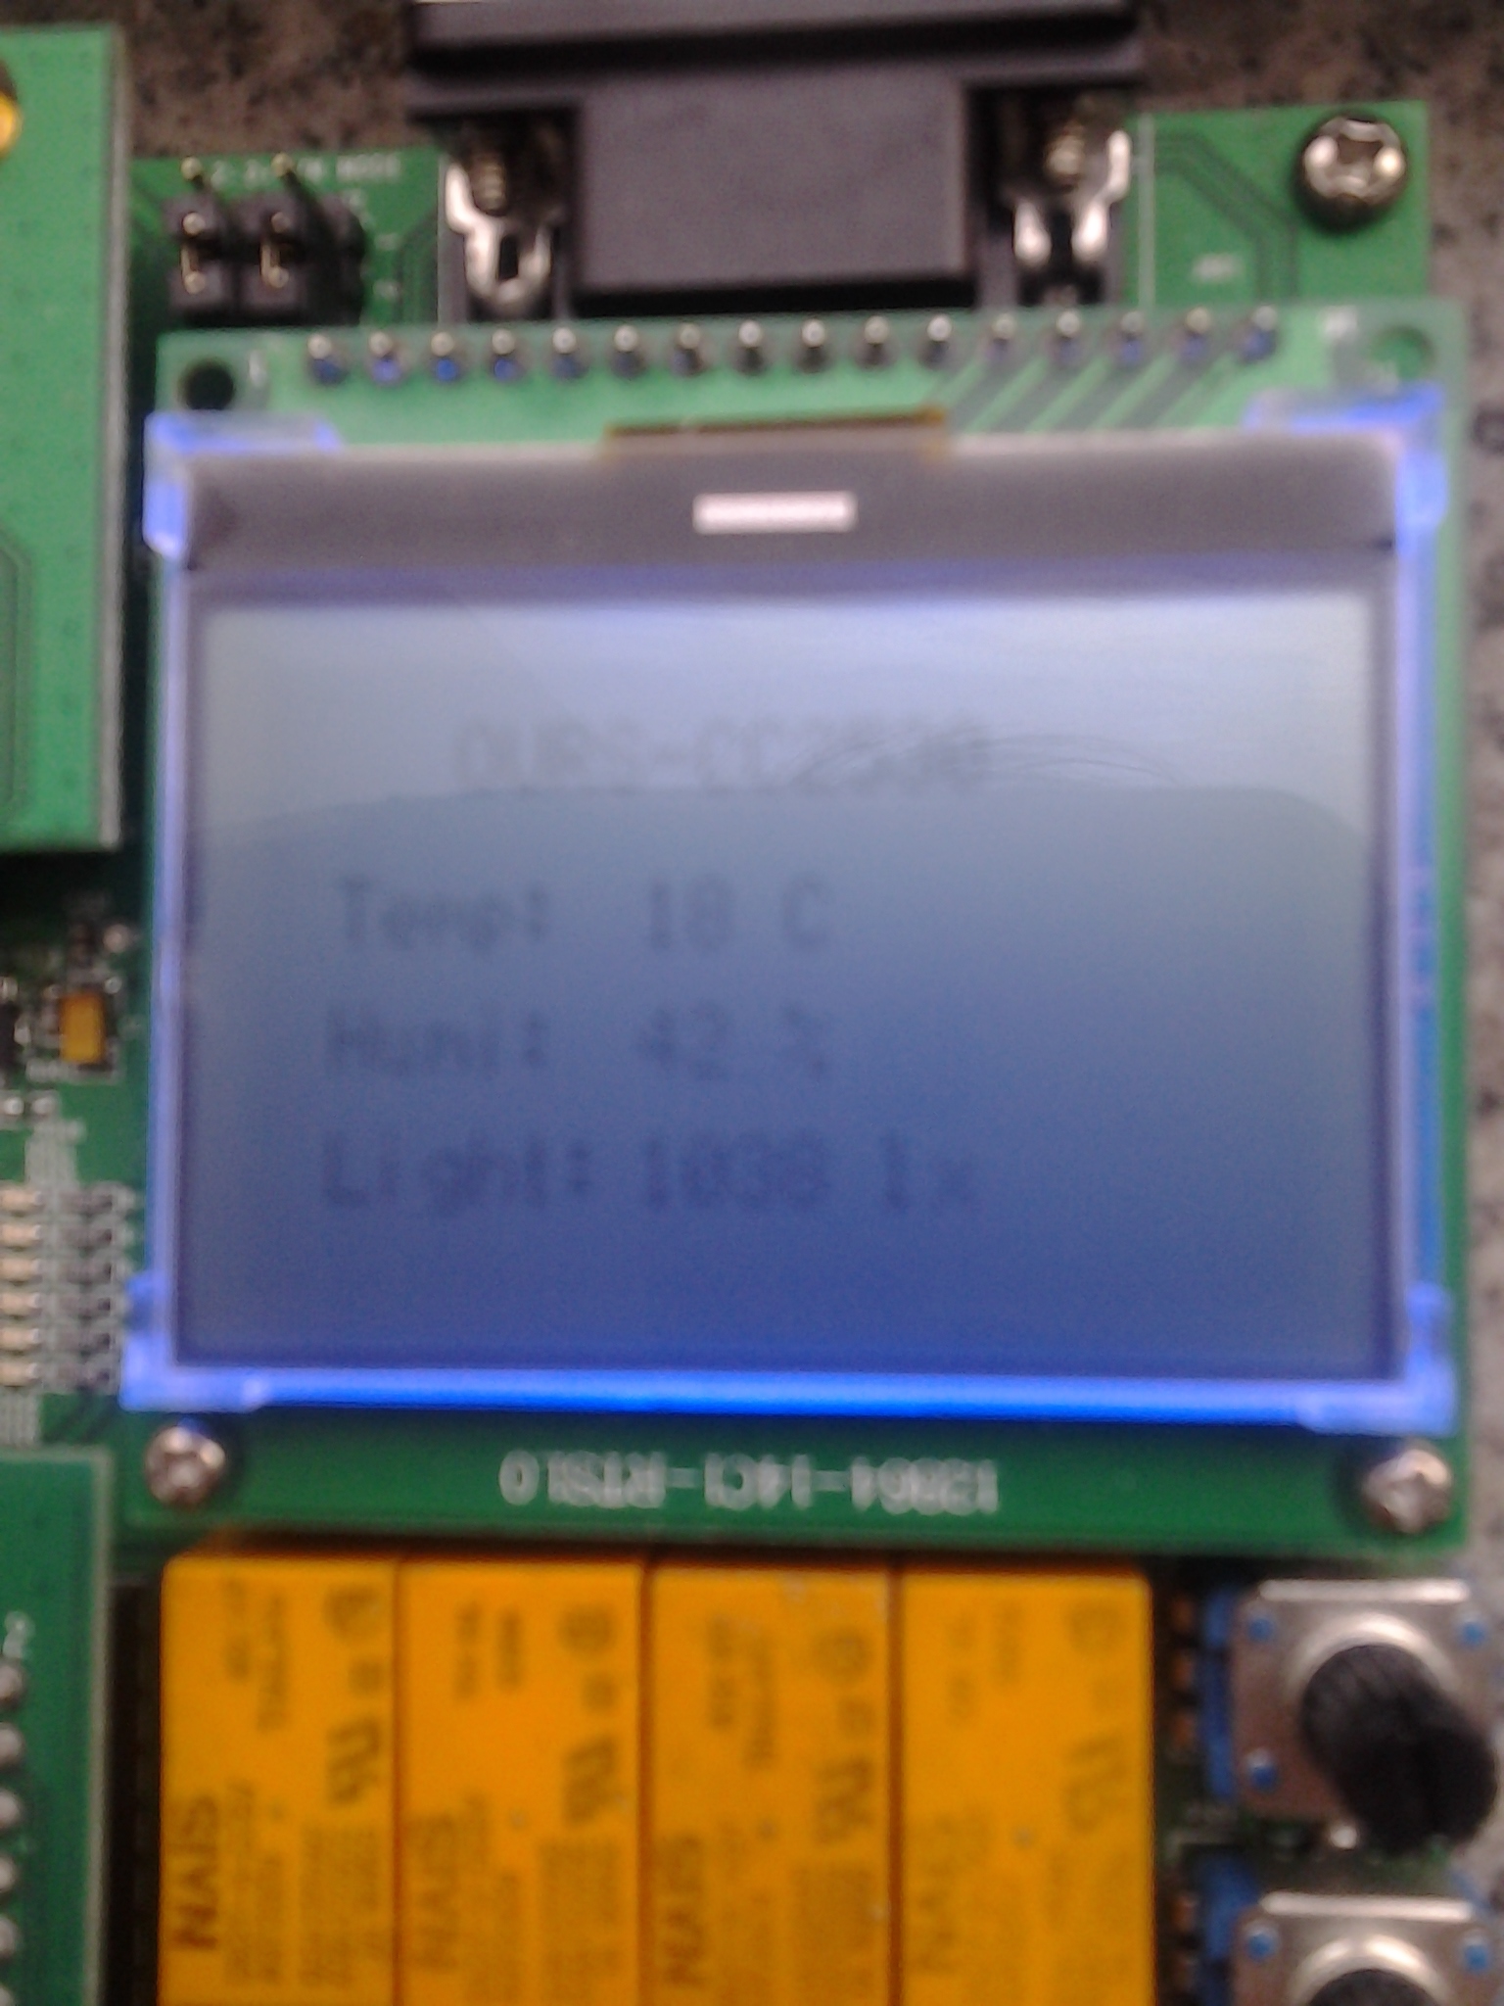
二、阶段成果
（5）
传感器节点流程图 环境信息采集显示
开始
系统时钟初始化
LCD初始化
读取温湿度数据
显示温湿度数据
AIN0通道采样初始化
光照数据采集
显示光照数据

Slide 8
二、阶段成果
4、点到点的无线通信
第一部分为初始化与RF 相关的信息；第二部分为发送数据和接收数据；最后为选择模块功能函数。其中模块功能的选择是通过开发板上的按键来选择的，其中按键功能分配如表所示：
按键 | 功能
SW1 | 开始测试
SW2 | 设置模块为接收功能
SW3 | 设置模块为发送功能
SW4 | 发送模块发送命令按键

Slide 9
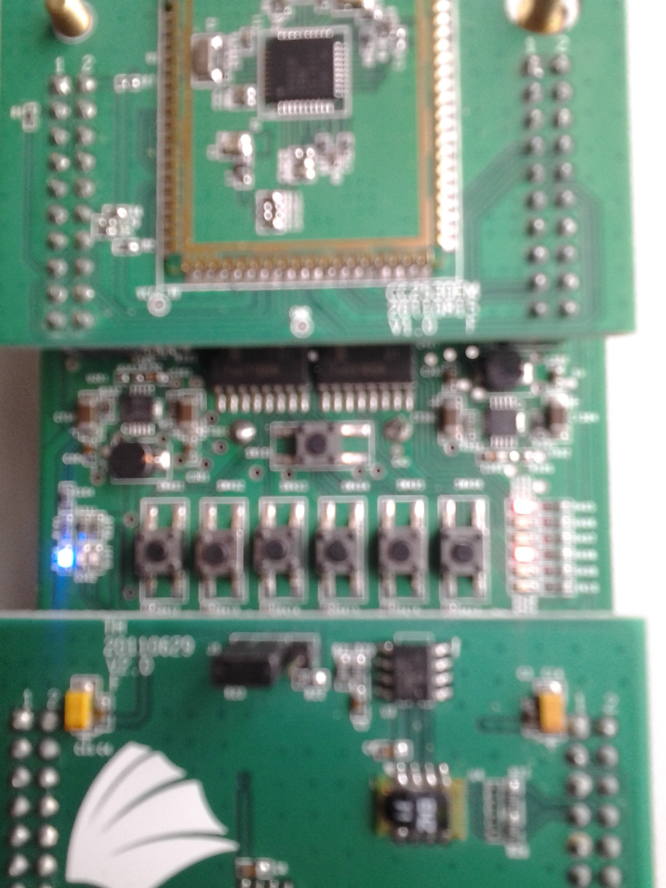
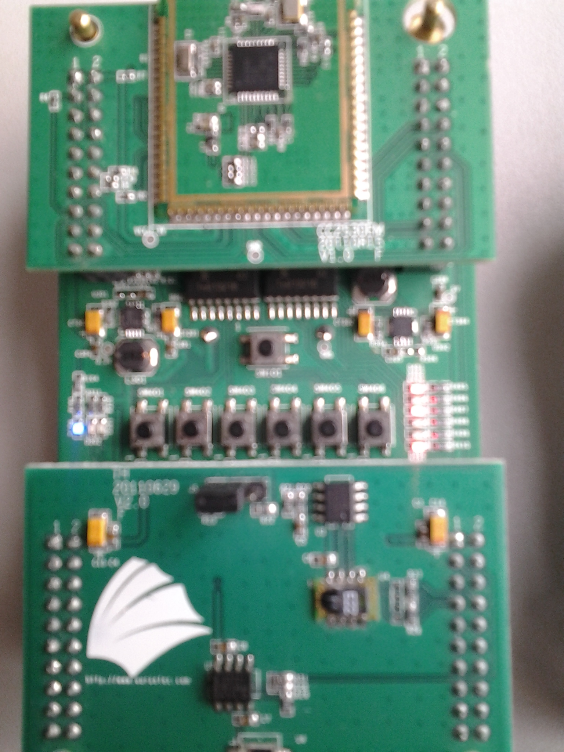
二、阶段成果
当LED1 处于亮时，按下SW1 进入模块功能选择。然后一个模块按下SW2 设置为接收功能，此时LED3 将被点亮；另一个模块按下SW3 设置为发送功能，此时LED4 将被点亮。按下发送模块的SW4 按键，接收模块的LED6 将被点亮，再次按下SW4 按键，LED6将被熄灭。当工作不正常时，LED5 将为亮状态.
发送模块
接收模块

Slide 10
二、阶段成果
开始
系统时钟和外围设备初始化
RF初始化
No
SW1是否按下？
Yes
No
是否按下SW2或SW3？
Yes
SW2被按下
SW3被按下
点亮LED3
点亮LED4
设置接收模块
设置发送模块
打开接收功能
关闭接收功能
No
是否接收到数据？
是否按下SW4？
No
Yes
Yes
打开或关闭LED6
发送数据
点到点的无线通信模块结构图

Slide 11
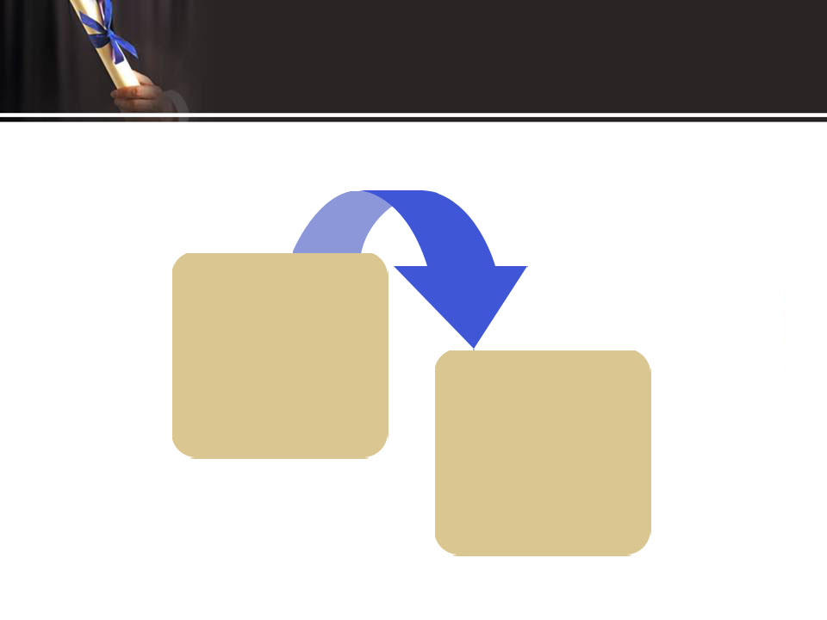
三、后期工作
组建星型传感器网路，将采集到的环境信息加入到星型结构无线通信网络中，进一步完善程序代码，下载程序到开发板上进行调试，测试结果。
加入
采集光照、温湿度等环境信息
组建星型传感器网络

Slide 12
谢 谢 老 师
中期报告

